Slide 1

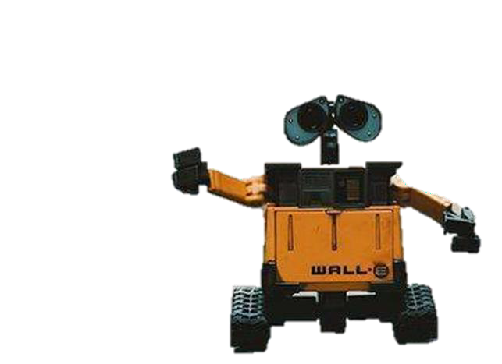
WIFI室内定位方法概述
2021年12月15日

Slide 2
01
研究背景
02
WIFI相关介绍
03
目录
WIFI室内定位方法
CONTENTS
04
性能分析
05
常见网络模型
06
谢谢

Slide 3
目录
01
研究背景
CONTENTS

Slide 4

1 研究背景
1.1 WIFI室内定位的研究背景
1.1.1 GNSS：
在室外环境中提供比较好的位置服务
1.1.2 室内定位的挑战：
物体、墙壁遮挡信号
室内环境复杂（走动、门窗开关）
温度、湿度变化
图1-1 室内环境示意图
GNSS受到以上室内环境的干扰，定位精度急剧下降，如何在复杂室内提供高精度定位服务，已经成为研究热点。
图片来自互联网

Slide 5
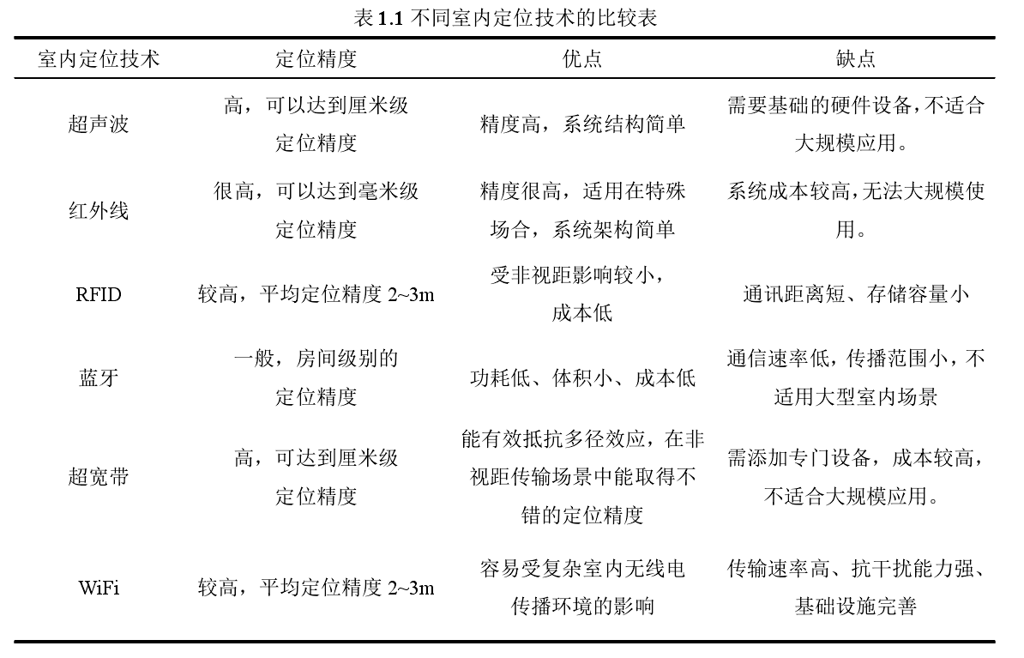
1 研究背景
1.1.3 WIFI室内定位的研究背景
需要部署信号源
广泛部署
发展成熟
多移动端
造价较低
[1]乔威. 基于WiFi的室内定位算法研究及系统实现[D].西安科技大学,2021.

Slide 6
目录
02
WIFI相关介绍
CONTENTS

Slide 7
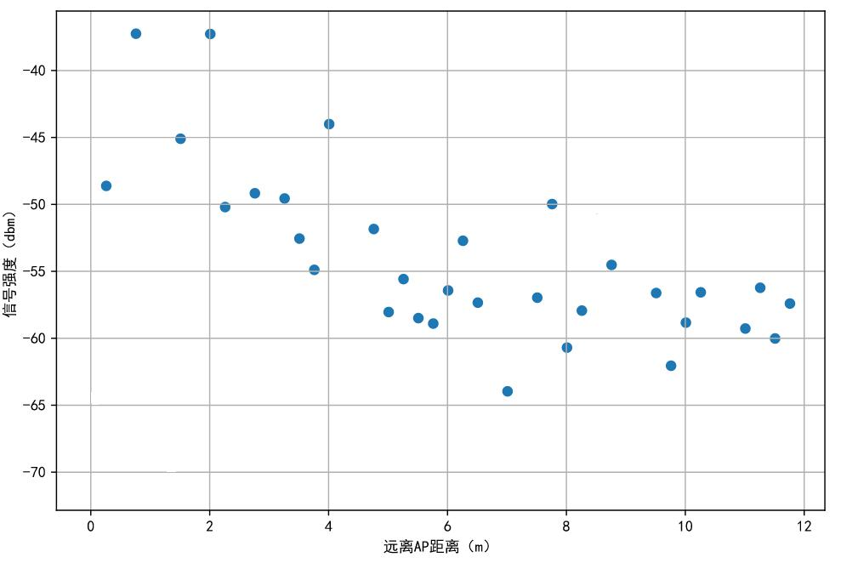
2 WIFI相关介绍
2.1WIFI相关介绍
2.1.1 优点
成本低
实用性高
覆盖范围广
2.1.2 信号特征
不确定性：
电磁设备干扰
多径效应：反射折射后收到的RSS可能来自不同的路径
路径损耗：RSS与传播距离成反比
室内障碍物
人体吸收
非线性
RSS：是指客户端接收的无线信号强度（Received Signal Strength）

Slide 8
目录
03
WIFI室内定位方法
TENTS

Slide 9
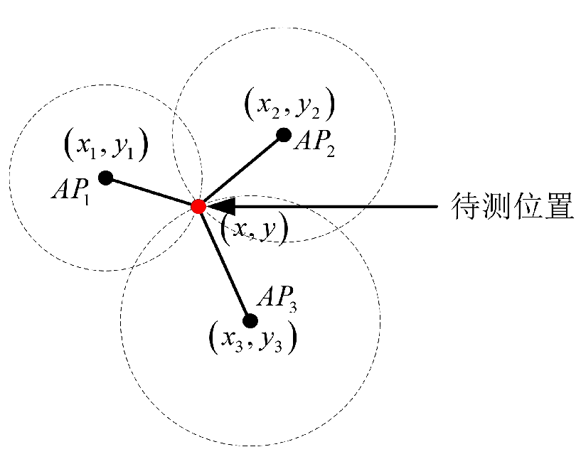
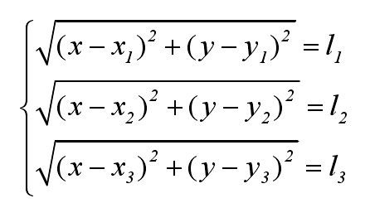
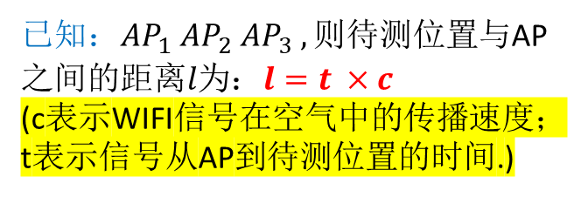
3 WIFI室内定位方法
3.1 几何测量法——基于测距技术
收发设备之间
严格时钟同步
3.1.1 基于到达时间TOA定位方法
TOA定位技术基本思想是通过信号传播速度与时间计算出待测位置与AP之间的距离^{[1]}.
已知：$AP_{1} AP_{2} AP_{3} ,则$待测位置与AP之间的距离$l为$：$l=t ×c$
(c表示WIFI信号在空气中的传播速度；t表示信号从AP到待测位置的时间.)
图3-1 TOA原理
[1]Wang H, Zhang D, Wang Y, et al. RT-Fall: A real-time and contactless fall detection system with commodity WiFi devices[J]. IEEE Transactions on Mobile Computing,2016,16(2):511

Slide 10
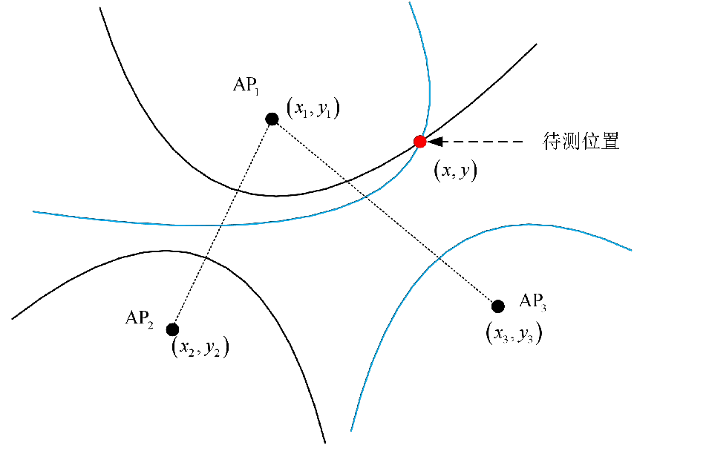
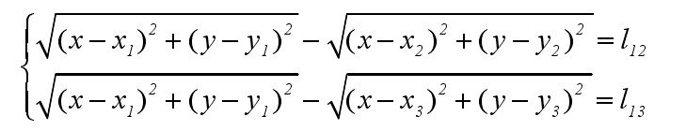
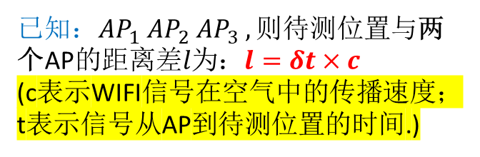
3 WIFI室内定位方法
3.1 几何测量法——基于测距技术
各个AP之间
严格时钟同步
3.1.2 基于到达时间差TDOA定位方法
TDOA利用信号到达时间差△t换算为距离差l来计算待测位置坐标^{[2]}.
已知：$AP_{1} AP_{2} AP_{3} ,则$待测位置与两个AP的距离差$l为$：$l=δt×c$
(c表示WIFI信号在空气中的传播速度；t表示信号从AP到待测位置的时间.)
图3-2 TDOA原理
[2] Du P, Zhang S, Chen C, et al. Demonstration of a low-complexity indoor visible lightpositioning system using an enhanced TDOA scheme[J].IEEE Photonics Journal, 2018,10(4):1.

Slide 11
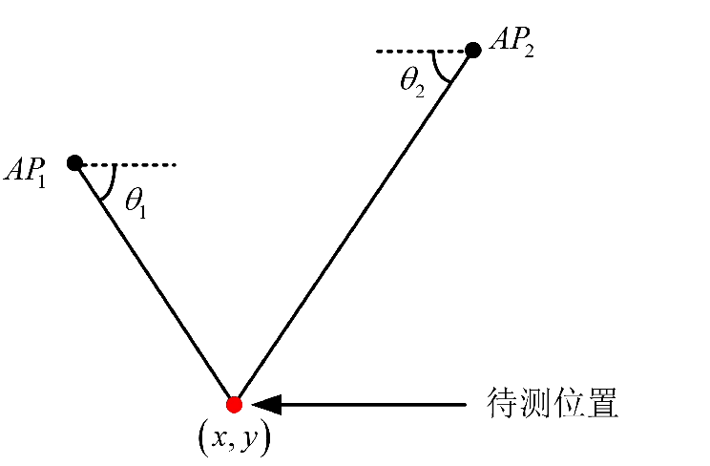
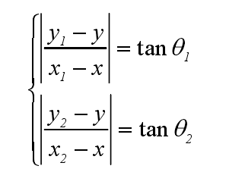

3 WIFI室内定位方法
3.1 几何测量法——基于测距技术
不要求时钟同步
部署成本高
3.1.3 基于到达角度AOA定位方法
AOA定位方法需要用到某些特定接收装置，用来接收发射节点的信号，判断其传播的方向，计算出发射装置和接收装置之间的相对角度，然后使用三角测量等方法计算待测位置。一般至少两个发射器^{[3]}。
已知：$AP_{1} AP_{2}$
图3-3 AOA原理
[3]田增山，张千坤,周牧，等.基于CFR虚拟阵列天线的AOA室内定位[J].电子学报,2018,046(006): 1468-1474.

Slide 12

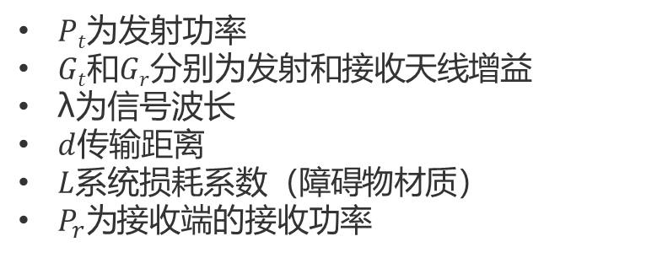
3 WIFI室内定位方法
3.2 信号传播模型法
通过信号强度用模型预测距离
信号传播模型法的基本思路是通过接收到大量的数据建立RSS与距离之间的非线性函数关系，构建信号传播模型，根据这个模型只需知道RSS值就能得到待测点与AP的距离，将用户接收到的信号强度值与空间物理距离建立某种实质性的联系。
3.2.1 自由空间传播模型
假设：WIFI信号不受障碍物和环境因素影响
缺陷：现实中不存在理想环境，信号会受干扰，导致此模型不准确。
$Pt$为发射功率
$Gt$和$Gr$分别为发射和接收天线增益
λ为信号波长
$d$传输距离
$L$系统损耗系数（障碍物材质）
$P_{r}为$接收端的接收功率

Slide 13
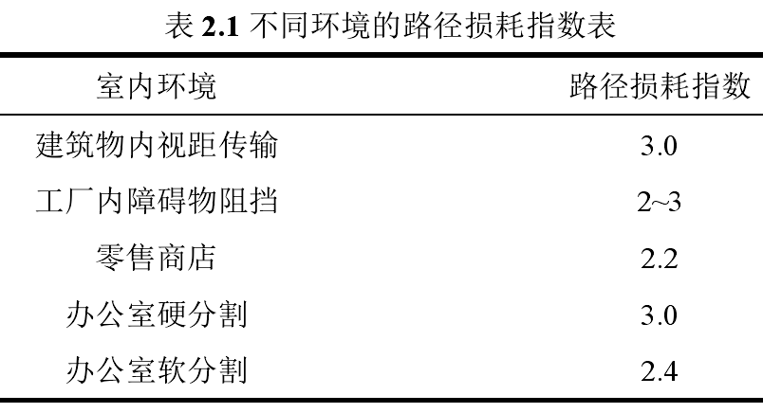
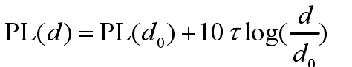
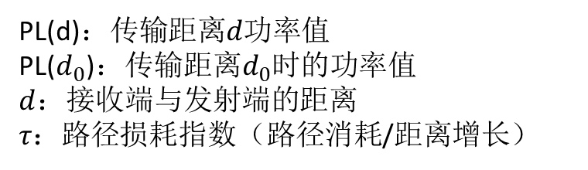
3 WIFI室内定位方法
3.2 信号传播模型法
3.2.2 对数距离路径损耗模型
PL(d)：传输距离$d功率$值
PL($d_{0}$)：传输$距离d_{0}$时的功率值
$d$：接收端与发射端的距离
$τ：路径$损耗指数（路径消耗/距离增长）

Slide 14




3 WIFI室内定位方法
3.2 信号传播模型法
3.2.3 考虑墙壁衰减的模型（MWM）
优势：考虑了多方面的路径损耗,所以更加真实
使用信号传播模型计算与多个AP的距离再使用三边定位法
虽然不用测量，但是建立符合的室内传播模型难度大，所以精度不高。除了定位也可以反过来通过距离计算信号强度。

Slide 15
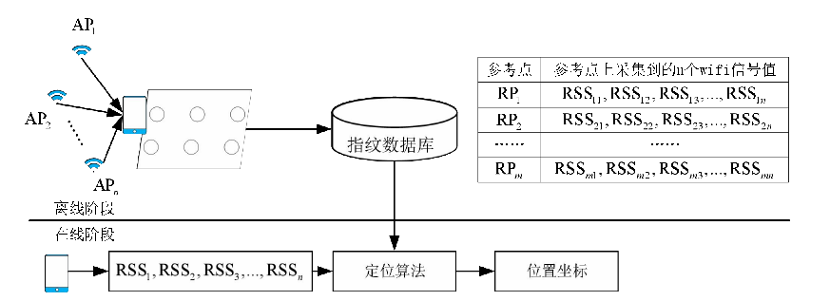
3 WIFI室内定位方法
3.3 位置指纹法
3.3.1 原理
RSS与传播距离成反比，故RSS值与空间位置具有一定的关联特征
利用关联将RSS向量与坐标一一对应起来
每个参考点接受AP信号，多个AP组成RSS向量唯一标记位置，得到无线电地图
匹配实际数据计算位置
图3-4 位置指纹法原理

Slide 16
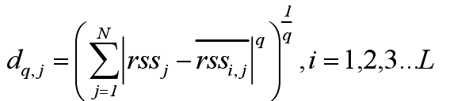
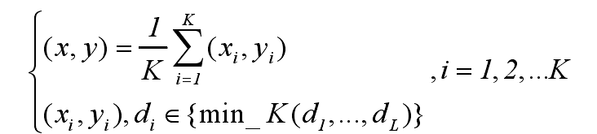
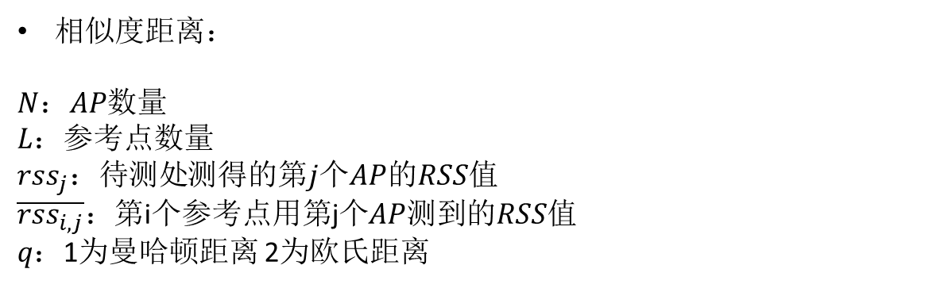
3 WIFI室内定位方法
3.3 位置指纹法
3.3.2 近邻法
KNN系列：将实测的RSS向量与radio map中的RSS向量进行相似度距离的比较，相似度越高则两者距离越近，选取距离最近的K个坐标取平均值即可得到待测位置。
相似度距离：
$N：AP$数量
$L：$参考点数量
$rss_{j}：待测处$测得的第$j$个$AP$的$RSS$值
$\overline{rss_{i,j}}：$第i个参考点用第j个$AP$测到的$RSS$值
$q：$1为曼哈顿距离 2为欧氏距离
计算之后升序排列,找到最小的K个RSS距离集合,求平均

Slide 17
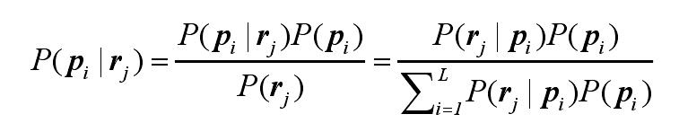

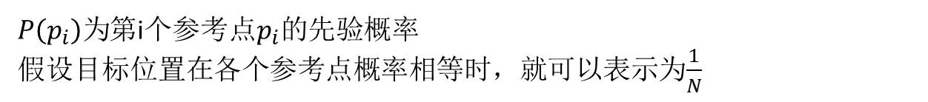
3 WIFI室内定位方法
3.3 位置指纹法
难以记录概率
对缺失信息敏感
3.3.3 概率法
采集RSS样本计算出已知参考点处RSS向量的先验概率信息，定位时将RSS向量出现最大概率对应的位置作为估计信息，一般用贝叶斯
先验概率：
位置估计：
$P\left(p_{i}\right)为$第i个参考点$p_{i}的$先验概率
假设目标位置在各个参考点概率相等时，就可以表示为$\frac{1}{N}$
3.3.4 机器学习法（SVM、NN等）
离线阶段RSS向量作为训练集训练非线性模型
在现阶段使用模型预测

Slide 18
目录
04
性能分析
TENTS

Slide 19

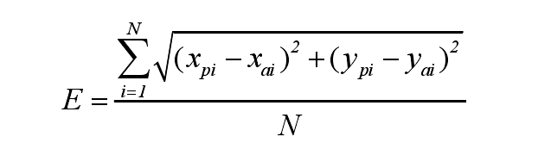

4 性能分析
4.1 定位误差
预测坐标和实际坐标的欧氏距离
4.2 平均定位误差
衡量定位算法精度的整体水平，计算所有测试点的定位误差求平均
4.3 累计分布函数
所有测试位置的定位误差低于某个值的概率分布，直观反应算法整体定位效果

Slide 20

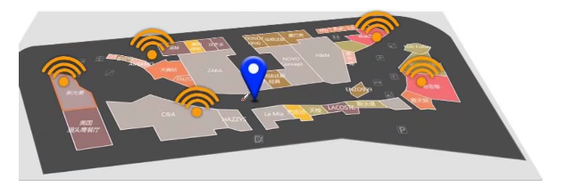
4 性能分析
4.4 定位时间
用户发送定位请求到收到定位结果的消耗时间
代码：
*数据集来自http://archive.ics.uci.edu/ml/datasets/Wireless+Indoor+Localization
https://archive.ics.uci.edu/ml/datasets/ujiindoorloc

Slide 21
目录
05
训练方法
CONTENTS

Slide 22
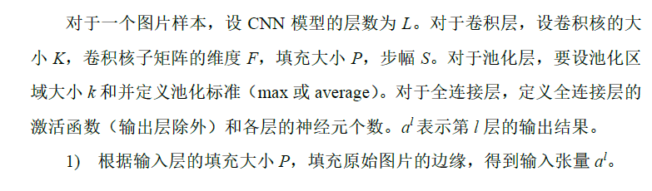
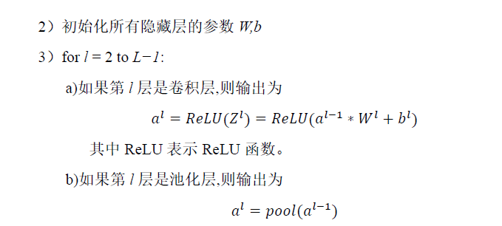
5 训练方法
5.1 前向传播

Slide 23
目录
05
常见网络模型
TENTS

Slide 24
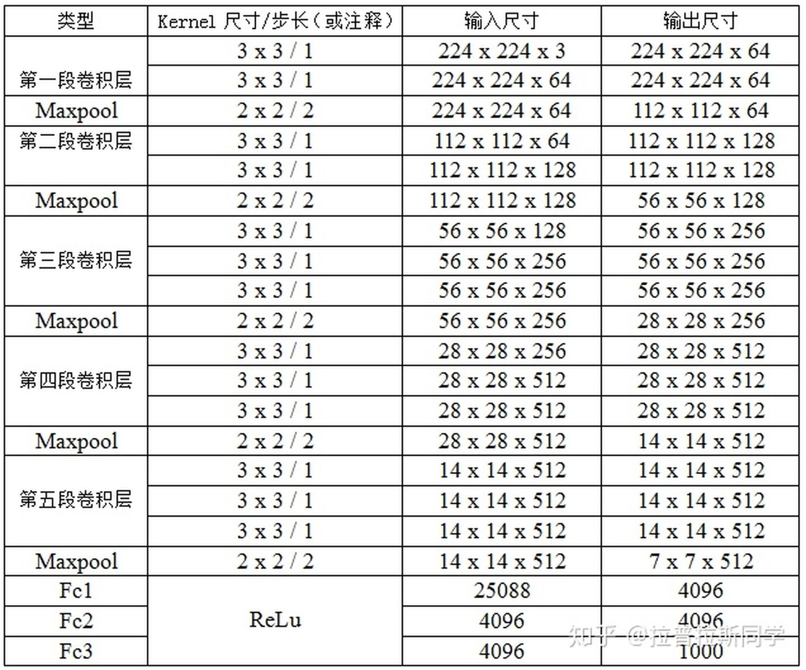
6 常见网络模型
6.1 VGG 16
5个模块的特征提取层
3×3尺寸的过滤器
224×224×3作为输入
13个卷积层提取特征
采用最大池化方式
2个4096神经元全连接层
1000神经元的Softmax

Slide 25
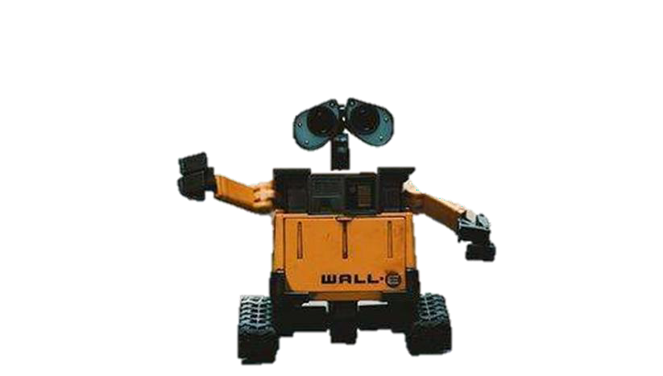
谢 谢！

